Slide 1
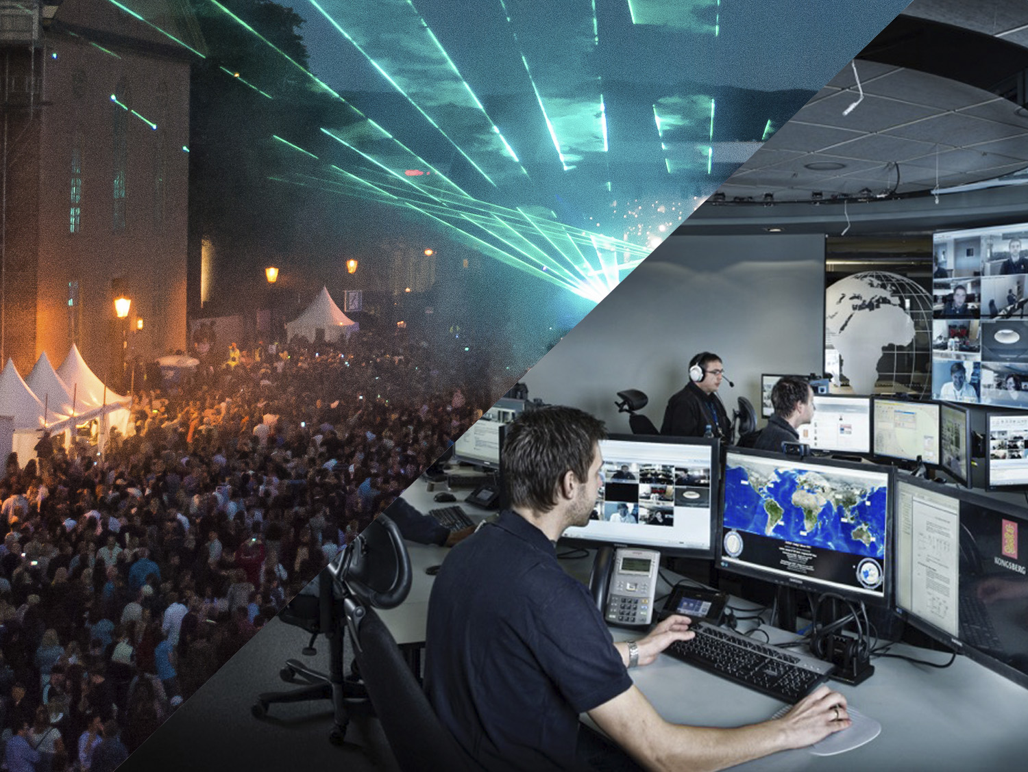
.
Velkommen til Teknologibyen Kongsberg
400-årig industri- tradisjon
Et teknologi- tyngdepunkt i Osloregionen
Notes:
Kongsberg har en nesten 400 årig industritradisjon.
Teknologiutvikling, kunnskap på høyt internasjonalt nivå og innovasjon har preget Kongsberg helt fra første gruveindustrien ble etablert i 1624 – fram til dagens verdensledende systemindustri.
Kongsberg utfyller hovedstadsområdet med Kongsbergs internasjonale posisjon i viktige markeder. Oslo som hovedstad er nasjonalt administrasjons- og finanssenter, Kongsberg bidrar til Oslo og Osloregionen med sin internasjonale posisjon innen teknologiindustri.
Dette er godt grunnlag for fortsatt vekst og utvikling både for Kongsberg og Osloregionen, og det er en bærebjelke i alt vårt arbeid med å tilrettelegge for, og bidra til å skape nye arbeidsplasser.

Slide 2
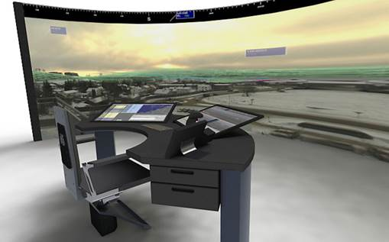
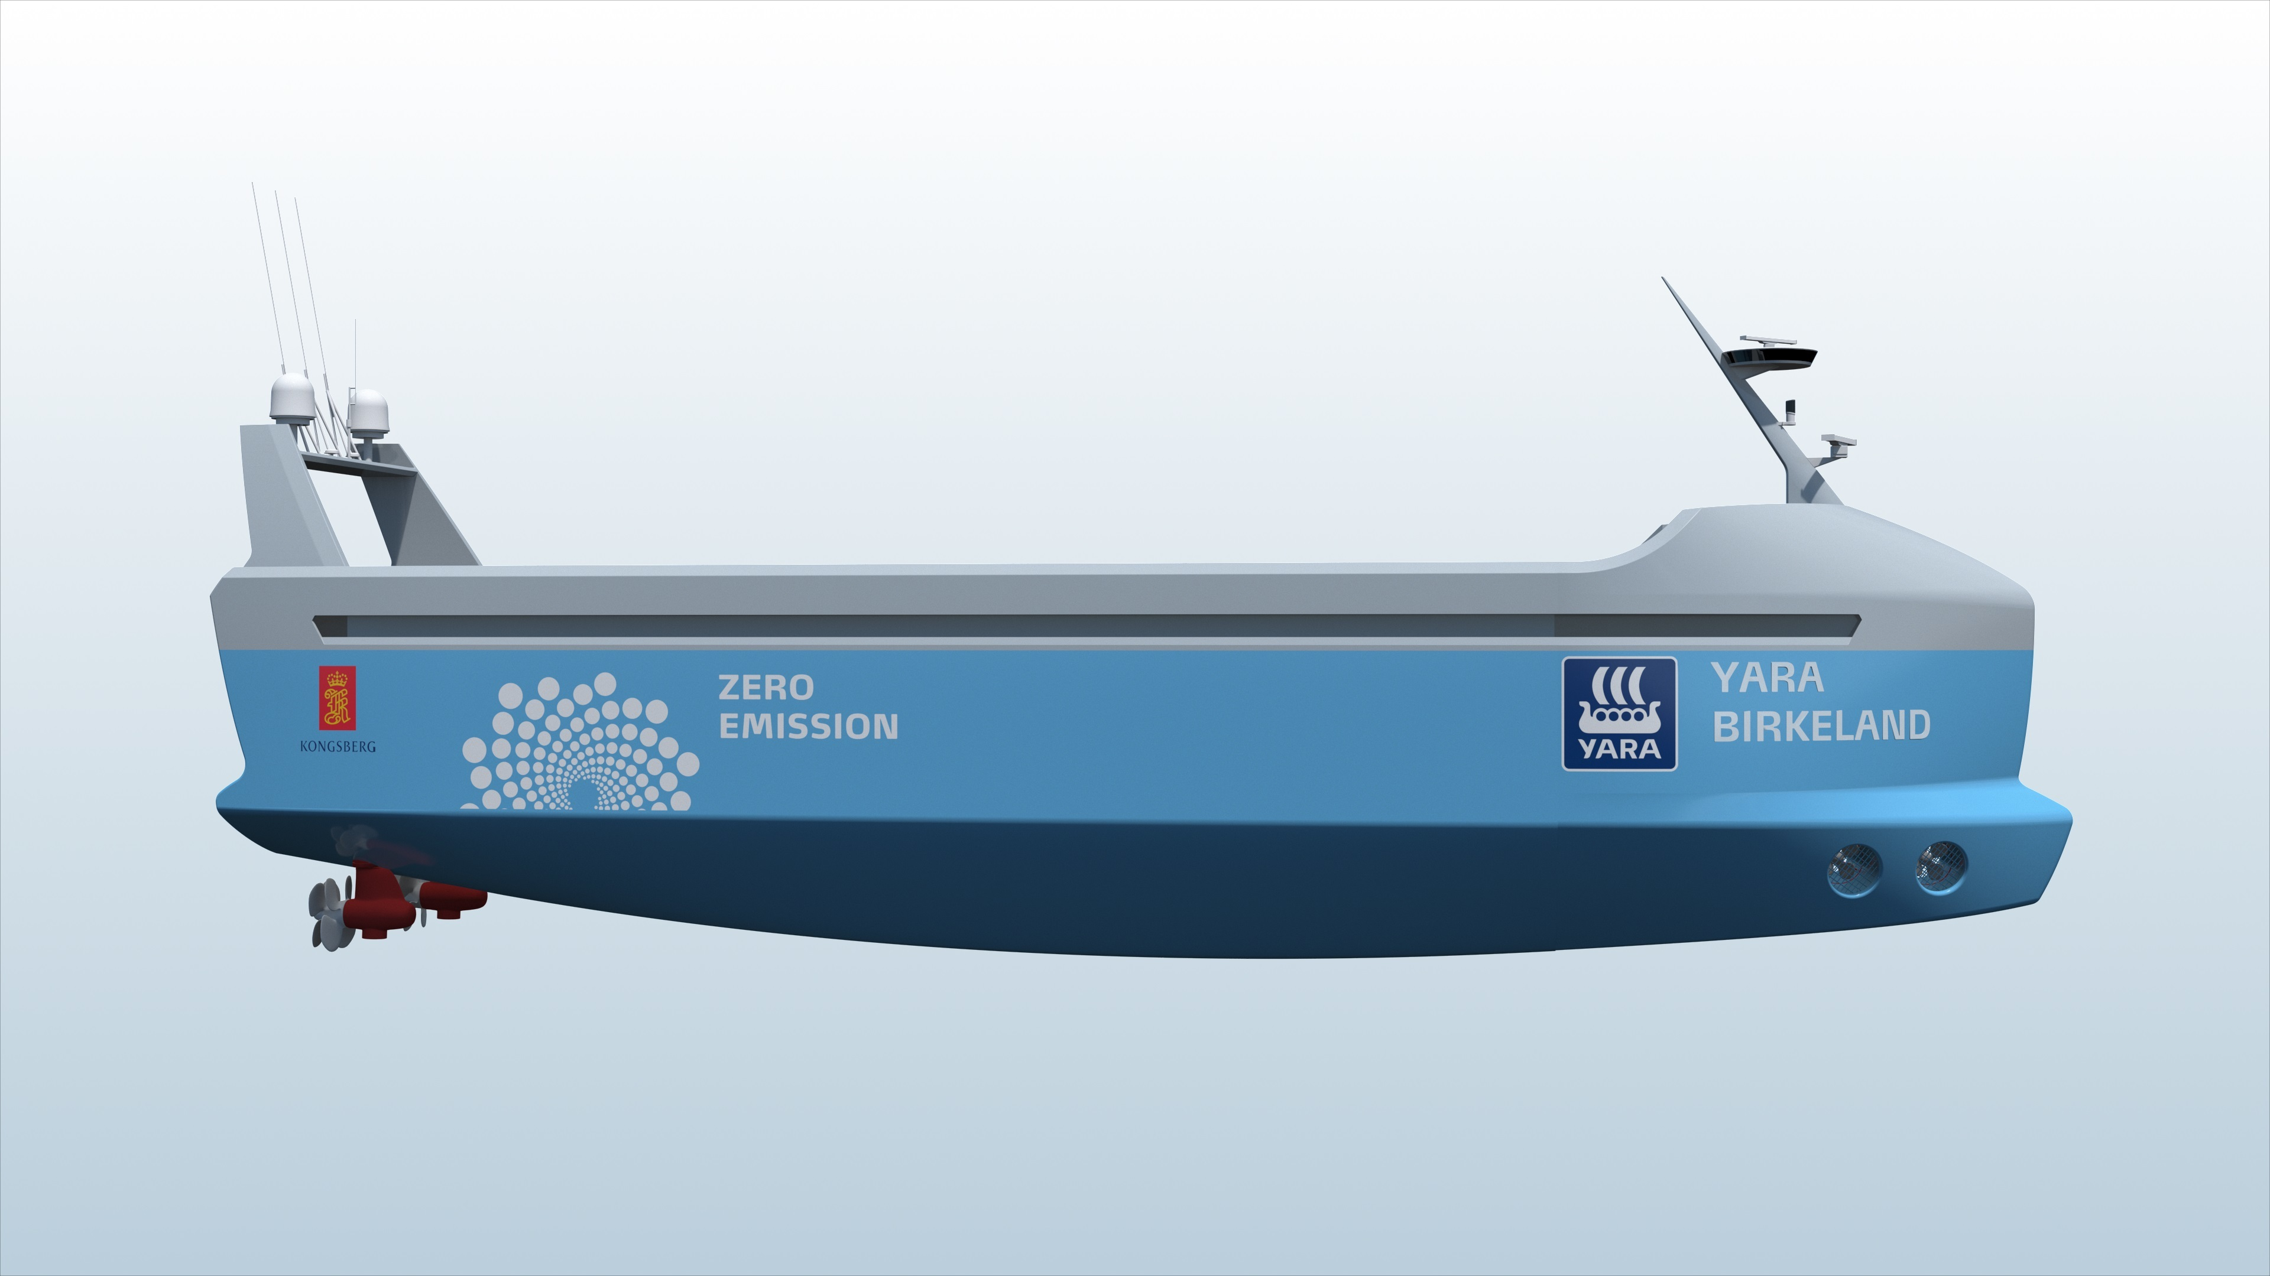
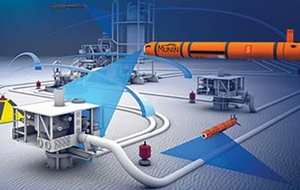
Verdensledende innovative bedrifter over lang tid
Dyktige bedrifter med tradisjon og kultur for å være best!
Fjernstyrte flyplasser
Kontinuerlig innovasjon
Autonome skip
Autonom brøyting
Autonome ubåter
Notes:
Det er avgjørende å bygge på eksisterende lokale og regionale fortrinn og styrker. For Kongsberg er det dyktige innovative teknologiselskap som gang på gang lykkes med å ta fram nye løsninger for store globale markeder.
En slik posisjon tar det lang tid å utvikle, og det krever kontinuerlig innsats og samarbeid for å styrke og videreføre denne posisjonen. Å bygge noe nytt fra bunnen tar lang tid og har stor risiko. Vi forsøker derfor hele tiden å bidra til å forsterke Kongsberg, slik at industrien her kan utvikle og fornye seg sammen med øvrige næringsmiljø og kunnskapsmiljø i Utdanningsmiljøene, her i Kongsberg men også i Norge forøvrig.
Vi mener Kongsberg er et godt eksempel på hvordan man har lykkes med å skape mange lønnsomme arbeidsplasser utenfor de største byene. En ordre til Kongsberg er en ordre til hele Norge, teknologiindustrien på Kongsberg kjøper inn varer og tjenester fra norske leverandører for 10 milliarder i året.
Bildet viser noen eksempel på nye banebrytende teknologier der Kongsberg og Norge tar posisjoner for fremtidige, store globale markeder.

Slide 3
Unikt samarbeid på Kongsberg
Et tett og åpent samarbeid mellom:
Industrien, og næringslivet forøvrig
Utdanningsinstitusjoner
Kommunen
Det gir resultater!
Ny næringsstrategi
Politikerne utarbeider strategien sammen med industri og næringsliv
Notes:
Politikerne har tatt næringslivet på alvor og hatt et omfattende og inkluderende samarbeid med næringslivet ved revidering av næringsstrategien fram til 2030.
I løpet av 2017 har det vært hele 7 møtepunkt mellom næringslivet og formannskap og kommunestyre.
Vi opplever dette som ganske unikt, da vi forstår det slik at det er få andre kommuner som kan vise til tilsvarende
Januar/februar 2017 2 store workshops med samlet næringsliv og politikere
Februar 2017 workshop Kommunestyret
April Ordførers næringskonferanse
Juni møte Formannskap og Industrilederforum
September møte Formannskap og Industrilederforum
November orientering Formannskapet
I det konkrete arbeidet har rådmannen hatt Industrilederforum som rådgivende styringsgruppe, støttet av arbeidsgruppe sammensatt fra næringsliv og utdanningsmiljøene.

Slide 4
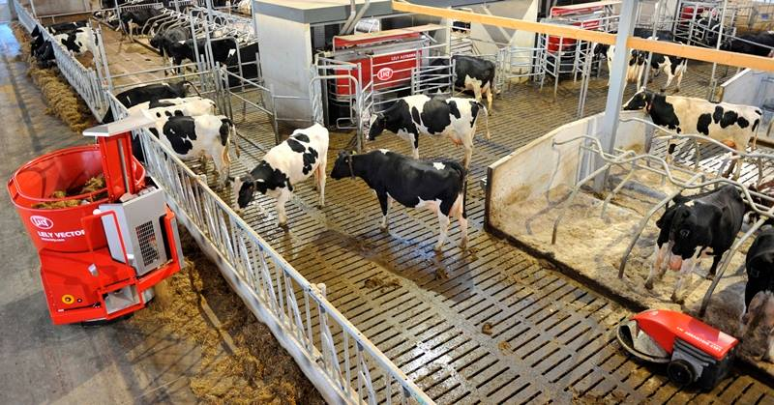
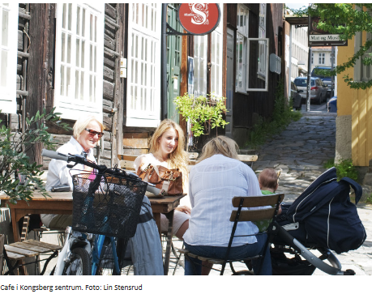
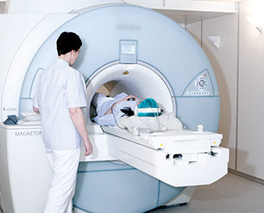
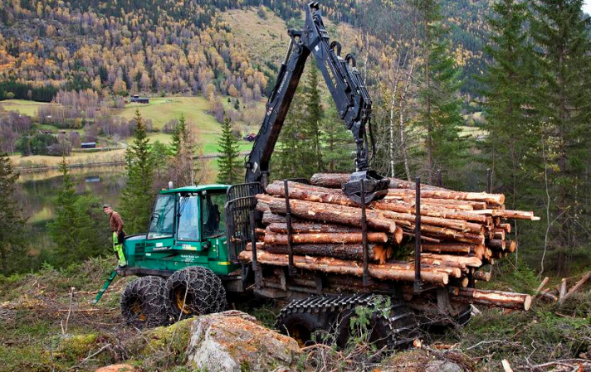
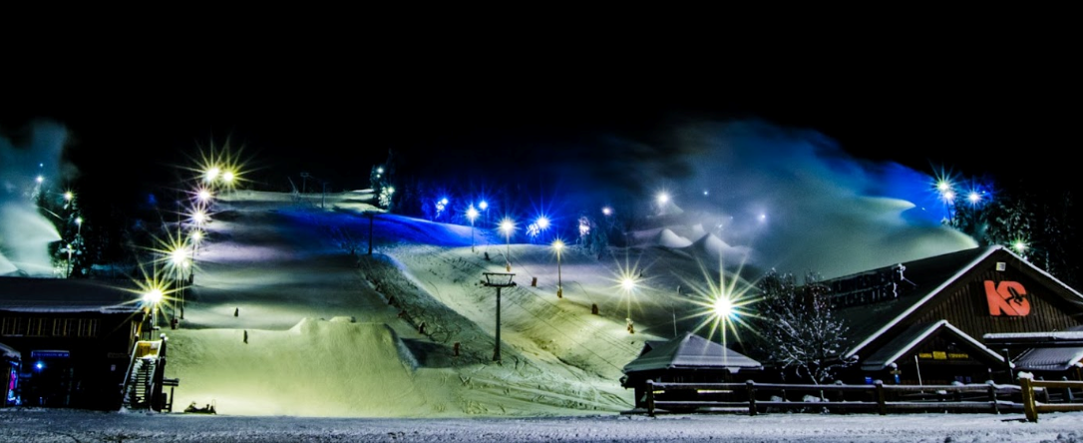
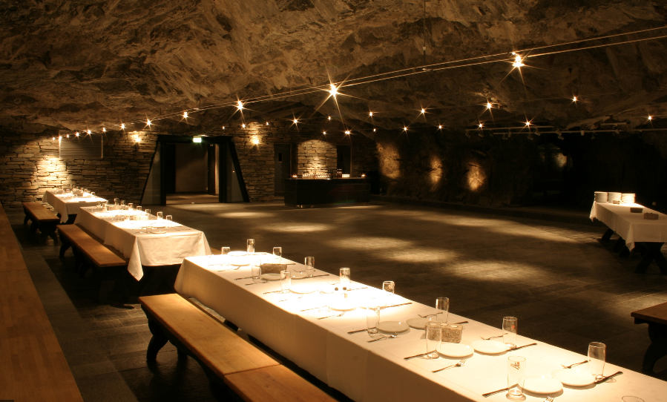
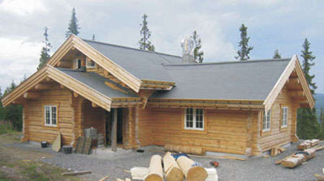
Et bredt og variert næringsliv i hele kommunen
Notes:
Å være attraktiv som arbeidsgiverkommune innebærer også å ha flere ben og stå på, og tilby bredde i et arbeidsmarked. Ofte jobber en familie i to ulike bransjer, og det å kunne tilby alternative bransjer er en fordel for alle. Det må vi fokusere på i vårt næringsarbeid.
Her eksemplifisert med et næringsliv i Kongsberg kommune som spenner fra Primærnæringer, med jord og skogbruk. Reiseliv og turisme, i alt fra hytteområdeutvikling til besøksattraksjoner med nasjonal verdi. Handel og servicenæringer, samt godt utbygget offentlige tjenester og arbeidsplasser innen utdanning, helse og annen offentlig forvaltning. Denne helheten vet vi er avgjørende viktig også for den internasjonale industrien som hele tiden jager utvikling av nye markeder og produkter, og på den måten blir hovedmotoren i våre bestrebelser med å skape nye arbeidsplasser på Kongsberg.

Slide 5
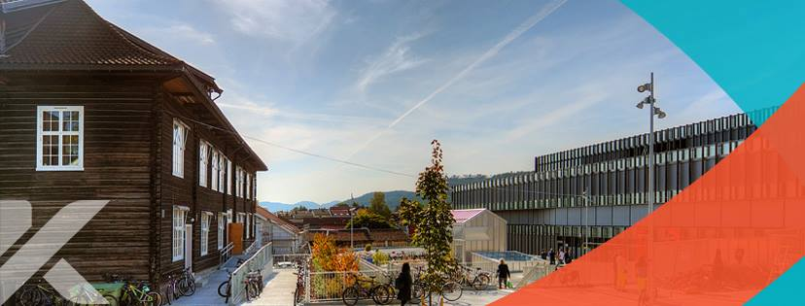
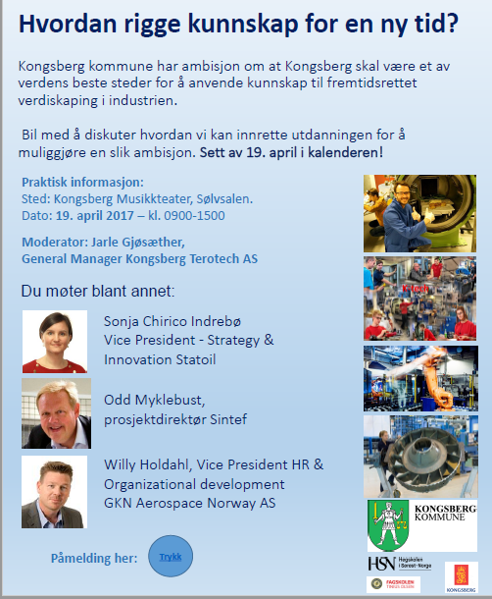
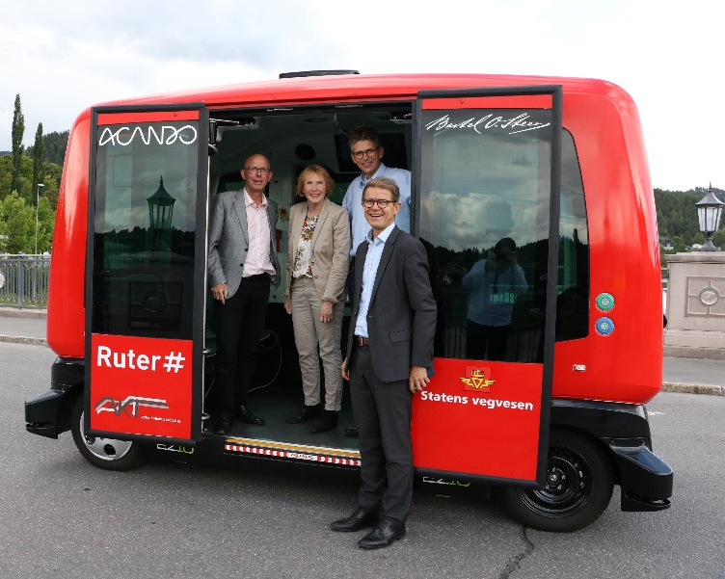
En offensiv kommunen kan gjøre en forskjell for næringslivet
Eksempler:
Innovasjonsloftet
Ordførers næringskonferanse
Nasjonal testarena autonome transporter
Nytt teknologiselskap
Notes:
Kommunen kan gjøre en forskjell, her eksemplifisert med:
Ordfører har et årlig møtepunkt med næringslivet – ordførers næringskonferanse – med høyaktuelle tema for næringslivet i Kongsberg
Innovasjonsloftet – Kongsberg Startup med 22 bedrifter som har kontrakt, åpnet 17. januar 2017, kommunen har vært i førersetet, i et samarbeid med med Buskerud fylkeskommune og SIVA
Nasjonal Testarena for autonome transporter – et politisk initiativ fra Kongsberg kommune – og som har resultert i etablering av et nytt teknologiselskap på Kongsberg

Slide 6
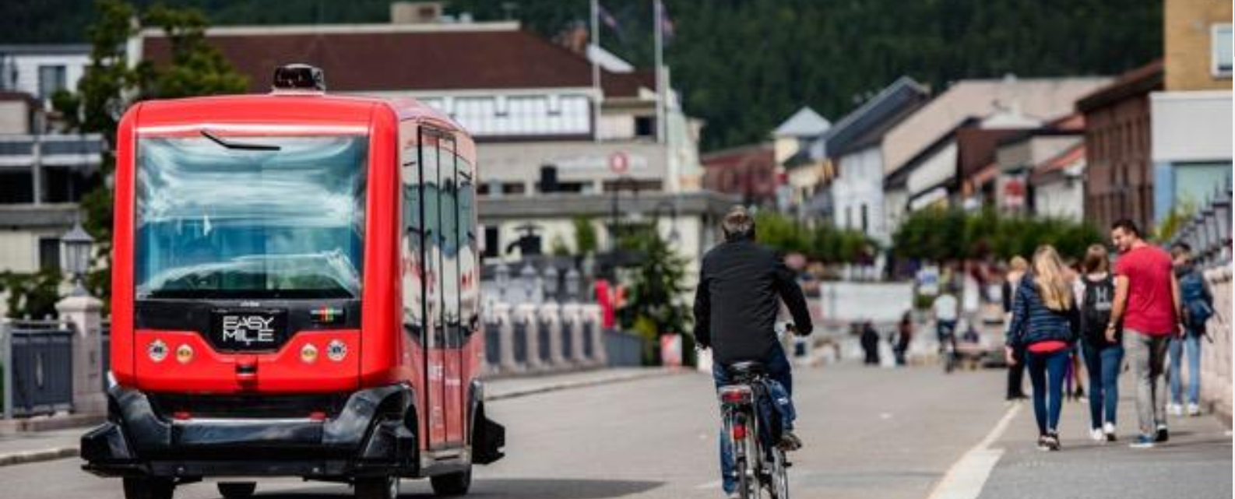
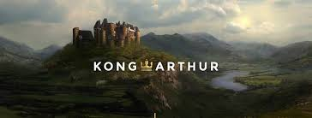
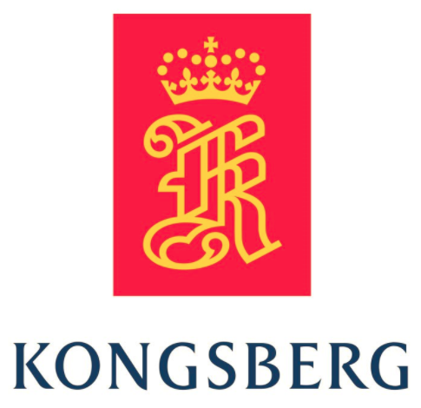
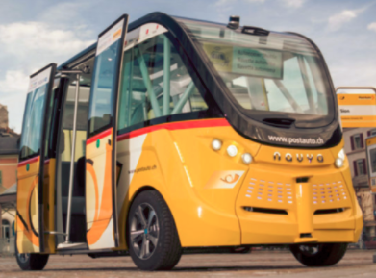
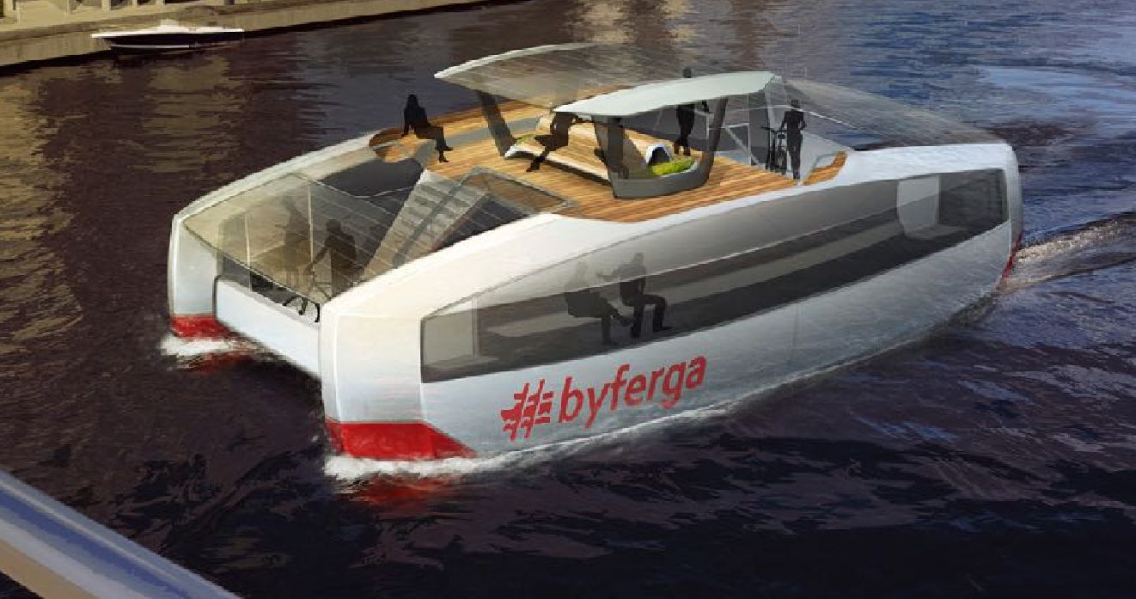
Samarbeid for å lykkes - eksempler
En samarbeidsarena som tilbys fra Kongsberg
Oppdrag til Kongsberg
Oppdrag til andre
Nasjonal testarena autonome transporter
Notes:
Samarbeid og deling er nødvendig for å lykkes. Kongsberg er ikke stor nok, eller god nok, på alle områder til å gjøre alt selv. Vi må samarbeide.
Her vises eksempler der Kongsberg kommune har fasilitert og koblet opp samarbeid som gir nye forretningsmuligheter:
Venstre: Satsing på nye transportløsninger i innlandet har resultert i oppdrag til Kongsbergselskapet Applied Autonomy AS og Brumunddal-teknologiselskapet Kong Arthur. En kobling i utgangspunktet mellom Kongsberg, og Ringsaker kommuner.
Høyre: Satsing på autonome by-ferger. Et oppdrag til Kongsberg Digital og Kongsberg Maritime og Fredrikstad selskapet Eker Design.
Uten samarbeid og fasilitering fra kommunen hadde antagelig ikke disse mulighetene blitt avdekket og realisert. Næringsarbeidet i kommunen gir resultater.

Slide 7
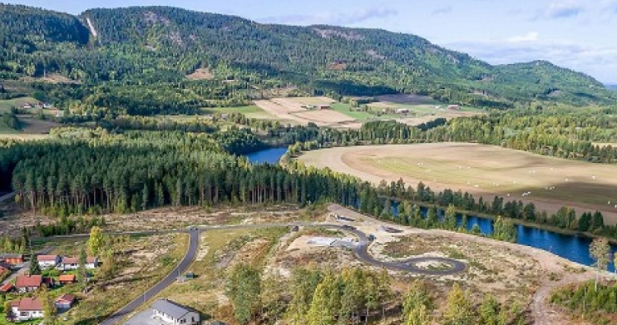
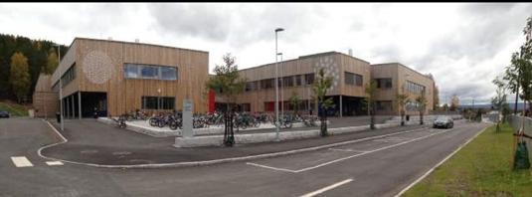
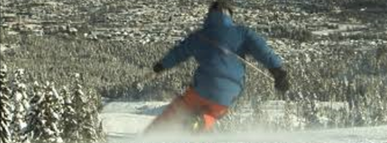
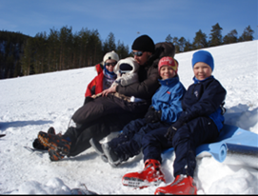
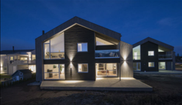
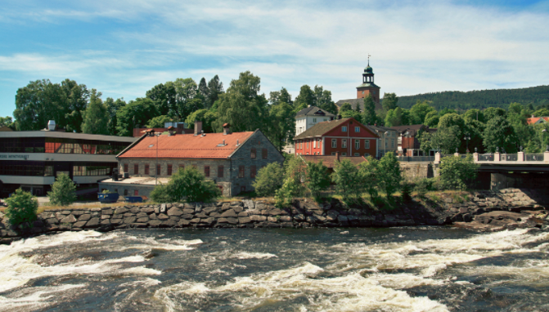
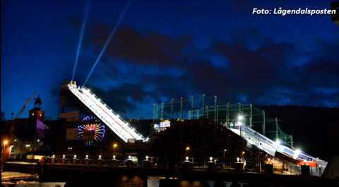
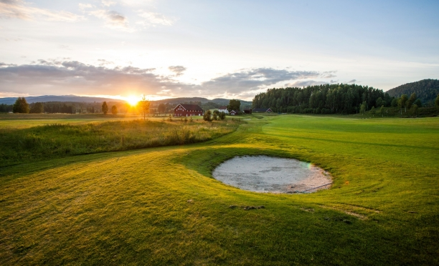
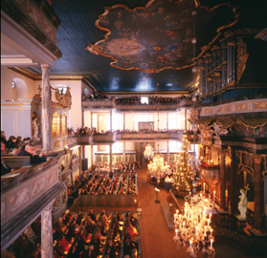
Kongsberg – en av Norges mest attraktive byer
4 nye skoler siste årene
Bo i Kongsberg
Unik historie
Kongsberg Marken
18. hulls golfbane
Notes:
I tillegg å være en viktig industriby har Kongsberg mange andre kvaliteter for å bo, arbeide og studere.
For å være attraktiv som arbeidsstedskommune, må man også være en attraktiv kommune å bo i og å besøke. Vi forsøker å jobbe langs alle disse tre aksene.
Høy kvalitet på boligtilbudet, fra eneboliger til sentrumsleiligheter, attraktive regionale og internasjonale festivaler, et omfattende fritidstilbud med alle tenkelige varianter fra ski, golf til kulturskole.
Kongsberg kommune har et veldrevet kulturtilbud.
Tidligere i presentasjonen nevnte vi Ordførers næringskonferanse som en møteplass mellom næringsaktører, akademia og offentlige aktører hvor vi setter fokus på utvikling av næringsliv. Årets konferanse i starten av mai har turisme og besøksnæring som tema. Dette fordi slik næring bidrar med viktig verdiskapning i seg selv, og økt handel og aktivitet. Men også fordi et attraktivt sted å besøke, har kvaliteter som gjør det mer attraktivt å etablere seg med ny næring og flere arbeidsplasser.

